Slide 1
















Schulungsunterlagen der
AG RDA
Vertretungen der Öffentlichen Bibliotheken

Slide 2
Konferenzen
Formatneutral, 11.09.2015, Aleph (ASEQ), 30.09.2015
Modul 5A

Slide 3
Inhalt
Konferenzen als Körperschaften
  Definition
  Erfassung als Körperschaften
  Erfassung als untergeordnete Körperschaften
  Abgrenzung
  Art des Inhalts
  Konferenzen als geistige Schöpfer
  Definition
  Sonstige Körperschaften und Personen
  Titelzusatz
  Verantwortlichkeitsangabe
  Beispiele

Slide 4
Konferenzen als Körperschaften
Definition (Glossar)
Tagung von Personen oder Vertretern verschiedener Gruppen zum Zwecke der Diskussion und/oder Behandlung von Themen von gemeinsamem Interesse
Tagung von Vertretern einer Körperschaft, die deren direktives oder ausführendes Organ darstellt
Konferenzen werden als Körperschaften behandelt (RDA 11.1)

Slide 5
Konferenzen als Körperschaften
Erfassung als Körperschaften
Als Konferenzen gelten auch Ereignisse wie Sportwettkämpfe, Messen und Feste. Im Weiteren: Konferenzen usw.
Neu:
Kein Konferenzbegriff erforderlich, auch Thema kann Konferenzname werden.
Einzelausstellungen nicht mehr als Körperschaften.
Nur noch Ausstellungen als Körperschaften, die unter demselben Namen regelmäßig stattfinden.
Expeditionen werden als Körperschaften erfasst.
Untergeordnete Konferenzen werden als Körperschaften erfasst.

Slide 6
Erfassung als Körperschaften
Kernelemente:
Bevorzugter Name (RDA 11.2.2)
Ort (RDA 11.3.2)
Datum (RDA 11.4.2)
Zählung (RDA 11.6)
Kernelemente unter bestimmten Voraussetzungen:
In Verbindung stehende Institution - wenn zur Identifizierung besser geeignet als Ort (RDA 11.5)
Art der Körperschaft: Veranstaltung - wenn zur Unterscheidung nötig (RDA 11.7.1.4)

Slide 7

Beispiel: Thema und Veranstaltungsbegriff
Aleph | RDA | Element | Erfassung
111 | 11.2.2 | Bevorzugter Name der Körperschaft | $e International Conference for Environment and Natural Ressources $n 4. $d 2014 $c Ho-Chi-Minh-Stadt
411 | 11.2.3 | Abweichender Name der Körperschaft | $e ICENR $n 4. $d 2014 $c Ho-Chi-Minh-Stadt
551 | 11.3.2 | Ort einer Konferenz | $g Ho-Chi-Minh-Stadt $4 ortv (Veranstaltungsort) $9 GND-IDN
548 | 11.4.2 | Datum einer Konferenz | $a 2014 $4 datv (Veranstatlungsdatum)
548 | 11.4.2 | Datum einer Konferenz | $a 17.06.2014-18.06.2014 $4 datv (Veranstatlungsdatum)
510 | 32.1 | In Verbindung stehende Institution | $k Đại Học Quốc Gia Thành phố Hồ Chí Minh $4 vera (Veranstalter) $9 GND-IDN
 | 29.5 | Beziehungs-kennzeichnung
111 | 11.6.1 | Zählung einer Konferenz | $n 4. [Erfassung s. 111 oben]
Im Impressum: organised by the Vietnam National University

Slide 8

Beispiel: Thema wird Name
Aleph | RDA | Element | Erfassung
111 | 11.2.2 | Bevorzugter Name der Körperschaft | $e Homer im 18. Jahrhundert $h Veranstaltung $d 1999 $c Stendal
551 | 11.3.2 | Ort einer Konferenz | $g Stendal $4 ortv (Veranstaltungsort) $9 GND-IDN
548 | 11.4.2 | Datum einer Konferenz | $a 1999 $4 datv (Veranstaltungsdatum)
550 | 11.7.1.4 11.7.1.6 D-A-CH | Art der Körperschaft | $s Veranstaltung $4 obin (Oberbegriff, instantiell) $9 GND-IDN
510 | 32.1 | In Beziehung stehende Körperschaft | $k Winckelmann-Gesellschaft $4 vera (Veranstalter) $9 GND-IDN
 | 29.5 | Beziehungs-kennzeichnung
Im Vorwort: ... Kolloquium ... unter dem Thema „Homer im 18. Jahrhundert“

Slide 9
Konferenzen als Körperschaften
Konferenzen als untergeordnete Körperschaften (RDA 11.2.2.14)
Name von allgemeiner Natur. (RDA 11.2.2.14.3)
Körperschaft wird als Abteilung der veranstaltenden Körperschaft angesetzt.
Bevorzugter Name der übergeordneten Körperschaft vollständig enthalten? (RDA 11.2.2.14.6 D-A-CH) - Ja: Ansetzung untergeordnet.
- Nein: Ansetzung selbstständig.

Slide 10


Beispiel: Konferenz untergeordnet erfasst
Aleph | RDA | Element | Erfassung
111 | 11.2.2.4 | Bevorzugter Name der Körperschaft | $e Deutsche Gesellschaft für Kleintiermedizin $b Jahreskongress $n 59. $d 2013 $c Berlin
551 | 11.3.2 | Ort einer Konferenz | $g Berlin $4 ortv (Veranstaltungsort) $9 GND-IDN
548 | 11.4.2 | Datum einer Konferenz | $a 2013 $4 datv (Veranstaltungsdatum)
111 | 11.6.1 | Zählung einer Konferenz | $n 59. [Erfassung s. 111 oben]
510 | 32.1 | In Beziehung stehende Körperschaft | $k Deutsche Gesellschaft für Kleintiermedizin $4 adue (Administrative Überordnung) $9 GND-IDN
 | 29.5 | Beziehungs-kennzeichnung
Notes:
Aber: Bei Vorlage: DGK-DVG-Jahreskongress würde selbstständig angesetzt

Slide 11
Abgrenzung / Art des Inhalts
Abgrenzung (RDA 0.0 D-A-CH, 5)
Konferenzen werden grundsätzlich monografisch angesetzt.
Je nach Sachverhalt als einzelne Einheit oder mehrteilige Monografie.
Art des Inhalts (RDA 7.2.1.3)
Für Konferenzen usw. wird als Art des Inhalts erfasst
„Konferenzschrift“ (RDA 7.2.1.3 D-A-CH).
Notes:
Ausnahme: Wenn die Ressourcen Eigenschaften von fortlaufenden Ressourcen aufweisen, werden sie z.B. bei Newslettern zu Ereignissen fortlaufend behandelt.

Slide 12
Konferenzen als geistige Schöpfer
Geistiger Schöpfer ist eine Konferenz, die für die Schaffung eines Werkes verantwortlich ist (19.2.1.1 Punkt d) = Kernelement.
Voraussetzungen:
Über kollektive Aktivität der Konferenz oder Expedition, oder des Ereignisses wird berichtet.
Konferenz usw. muss in der Ressource benannt sein. Gesamte Ressource ist Quelle.
Trifft eine der Voraussetzungen nicht zu, ist die Konferenz usw. kein geistiger Schöpfer, z.B. bei Einzelbeiträgen einer Konferenz oder Berichten von Personen über Konferenzen.

Slide 13
Sonstige Körperschaften und Personen
Werkebene: Nach RDA 19.3.1.1 sind zu erfassen, wenn sie als wichtig angesehen werden:
Sponsoren, Veranstalter, gastgebende Institutionen.
- Beziehungskennzeichnung:
„Veranstalter“
„Sponsor“
„Gastgebende Institution“
(RDA 18.5.1.3 und Anhang I).

Slide 14
Sonstige Körperschaften und Personen
Expressionsebene: Nach RDA 20.2.1.3 und RDA 20.2.1.3 D-A-CH sind Mitwirkende zu erfassen
wenn sie in der bevorzugten Informationsquelle genannt sind
wenn sie einen bedeutenden Teil beigetragen haben
Für Konferenzen usw.:
Herausgeber (Beziehungskennzeichnung „Herausgeber“).
Weitere nach Ermessen, wenn sie als wichtig angesehen werden.
Notes:
Nach eigenem Ermessen kann man auch Mitwirkende berücksichtigen, die nicht der bevorzugten Informationsquelle entnommen wurden

Slide 15
Beispiele für Veranstalter
Aleph | RDA | Element | Erfassung
359 | 2.4.2 | Verantwortlichkeitsan-gabe, die sich auf den Haupttitel bezieht | $a organized by the Vietnam National University
200b | 19.3.1.3 | Sonstige Körperschaft, die mit einem Werk in Verbindung steht | $k Đại Học Quốc Gia Thành phố Hồ Chí Minh $4 orm (Veranstalter) $9 GND-IDN
 | 18.5.1.3 | Beziehungskennzeichnung
Aleph | RDA | Element | Erfassung
335 | 2.4.3 | Titelzusatz | $a annual event of the European Federation of Corrosion
200b | 19.3.1.3 | Sonstige Körperschaft, die mit einem Werk in Verbindung steht | $k European Federation of Corrosion $4 orm (Veranstalter) $9 GND-IDN
 | 18.5.1.3 | Beziehungskennzeichnung

Slide 16
Beispiel für Herausgeber
Aleph | RDA | Element | Erfassung
359 | 2.4.2 | Verantwortlichkeitsan-gabe, die sich auf den Haupttitel bezieht | $a Prof. Dr.-Ing. D. Drummer, Dr.-Ing. L. Hoffmann, Dipl.-Ing. C. Gröschel
100b | 20.2 | Mitwirkender | $p Drummer, Dietmar $4 edt (Herausgeber) $9 GND-IDN
 | 18.5.13 | Beziehungskennzeichnung
104b | 20.2 | Mitwirkender | $p Hoffmann, Leo $4 edt (Herausgeber) $9 GND-IDN
 | 18.5.1.3 | Beziehungskennzeichnung
108b | 20.2 | Mitwirkender | $p Gröschel, Christian $4 edt (Herausgeber) $9 GND-IDN
 | 18.5.1.3 | Beziehungskennzeichnung

Slide 17
Erfassen des Titels und Titelzusatzes (RDA 2.3)
Eine Jahres- oder Datumsangabe wird als Teil des Haupttitels erfasst (RDA 2.3.4.3 D-A-CH, 3)
  unabhängig davon, ob sie vor oder nach dem Haupttitel steht.
  Bei entsprechender graphischer Gestaltung in Ausnahmefällen bei einer am Ende stehenden Datumsangabe auch im Titelzusatz. Ermessensfrage!
Festlegung für Konferenzen bei Vorliegen von Thema und Namen der Konferenz (RDA 2.3.4.3 D-A-CH, 5)
  Thema wird Haupttitel.
  Konferenz wird Titelzusatz.

Slide 18
Beispiele für Titelzusatz
Aleph | RDA | Element | Erfassung
331 | 2.3.2 | Haupttitel | $a Fachtagung „Thermoplastische Faserverbundwerkstoffe“, inklusive Abschluss-veranstaltung des BMBF-Projekts “Twin-O-Sheet”, 5.-6. November 2014
Oder:
 | RDA | Element | Erfassung
331 | 2.3.2 | Haupttitel | Fachtagung „Thermoplastische Faserverbundwerkstoffe“, inklusive Abschluss-veranstaltung des BMBF-Projekts “Twin-O-Sheet”
335 | 2.3.4 | Titelzusatz | 5.-6. November 2014

Slide 19
Beispiele für Titelzusatz
Aleph | RDA | Element | Erfassung
331 | 2.3.2 | Haupttitel | $a EUROCORR 2014
335 | 2.3.4 | Titelzusatz | $a European Corrosion Congress, 8-12 September 2014
Aleph | RDA | Element | Erfassung
331 | 2.3.2 | Haupttitel | $a Bridging the sciences – crossing borders
335 | 2.3.4 | Titelzusatz | $a Danube Conference, 22-24 September 2014

Slide 20
Verantwortlichkeitsangabe (RDA 2.4)
Verantwortlichkeitsangaben werden so übertragen, wie sie vorliegen (RDA 2.4.2.1).
Bei mehreren Verantwortlichkeitsangaben werden aufgeführt (RDA 2.4.2.3 D-A-CH):
  Konferenz als geistiger Schöpfer.
  Sonstige Körperschaften und Personen, für die eine Beziehung angelegt wird.
  Fakultativ auch Körperschaften und Personen, für die keine Beziehung angelegt wird, die aber als wichtig angesehen werden.

Slide 21
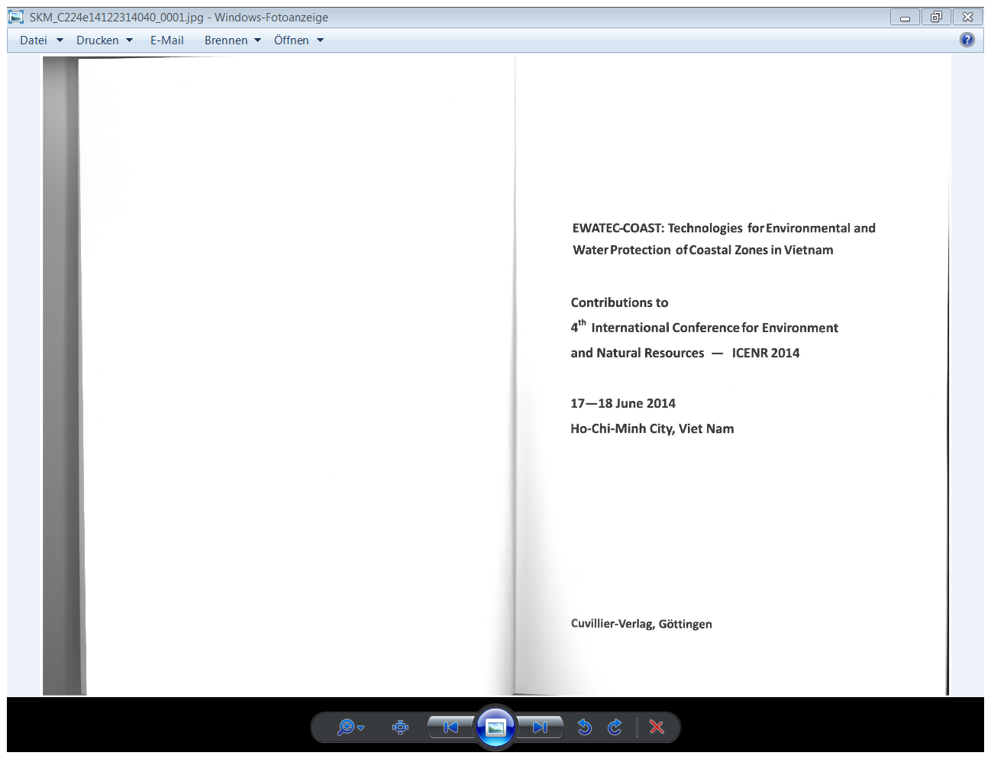
Beispiel 1
Titelblatt(scan)
Im Vorwort: organized by the Vietnam National University
Auf dem hinteren Umschlag: herausgegeben von Günter Meon

Slide 22
Beispiel 1
Aleph | RDA | Element | Erfassung
331 | 2.3.2 | Haupttitel | $a EWATEC‐COAST
335 | 2.3.4 | Titelzusatz | $a technologies for environmental and water protection of coastal regions in Vietnam_:_ contributions to 4th International Conference for Environment and Natural Resources - ICENR 2014, 17-18 June 2014, Ho-Chi-Minh-City, Viet Nam
 | 2.3.4 | 2. Titelzusatz
359 | 2.4.2 | Verantwortlichkeits-angabe, die sich auf den Haupttitel bezieht | $a organized by Vietnam National University_;_ herausgegeben von Günter Meon
 | 2.4.2 | Verantwortlichkeits-angabe, die sich auf den Haupttitel bezieht
064a | 7.2.1.3 | Art des Inhalts | $a Konferenzschrift

Slide 23
Beispiel 1 (Forts.)
Aleph | RDA | Element | Erfassung
200 | 19.2.1.1.1 | Geistiger Schöpfer (hauptverantwortlich) | $e International Conference for Environment and Natural Resources $n 4. $d 2014 $c Ho-Chi-Minh-Stadt $9 GND-IDN $4 aut (Verfasser)
 | 18.5.1.3 | Beziehungskennzeichnung
204b | 19.3.1.3 | Sonstige Körperschaft, die mit einem Werk in Verbindung steht | $k Đại Học Quốc Gia Thành phố Hồ Chí Minh $4 orm (Veranstalter) $9 GND-IDN
 | 18.5.1.3 | Beziehungskennzeichnung
100b | 20.2 | Mitwirkender | $p Meon, Günter $4 edt (Herausgeber) $9 GND-IDN
 | 18.5.1.3 | Beziehungskennzeichnung

Slide 24

Beispiel 2

Slide 25
Beispiel 2
Aleph | RDA | Element | Erfassung
331 | 2.3.2 | Haupttitel | $a EUROCORR 2014
335 | 2.3.4 | Titelzusatz | $a European Corrosion Congress, the annual event of the European Federation of Corrosion, 8–12 September 2014, Pisa, Italy_:_ book of abstracts
 | 2.3.4 | 2. Titelzusatz
359 | 2.4.2 | Verantwortlichkeitsan-gabe, die sich auf den Haupttitel bezieht | $a Associazione Italiana di Metallurgica, EFC, DECHEMA
064a | 7.2.1.3 | Art des Inhalts | $a Konferenzschrift
200 | 19.2.1.1.1 | Geistiger Schöpfer (hauptverantwortlich) | $e EUROCORR $d 2014 $c Pisa $9 GND-IDN $4 aut (Verfasser)
 | 18.5.1.3 | Beziehungskennzeichnung
204b | 19.3.1.3 | Sonstige Körperschaft, die mit einem Werk in Verbindung steht | $k European Federation of Corrosion $4 orm (Veranstalter) $9 GND-IDN
 | 18.5.1.3 | Beziehungskennzeichnung
Notes:
Keine Beziehung zu den drei Körperschaften, die aufgeführt sind, aber Angabe in der Verantwortlichkeitsangabe

Slide 26
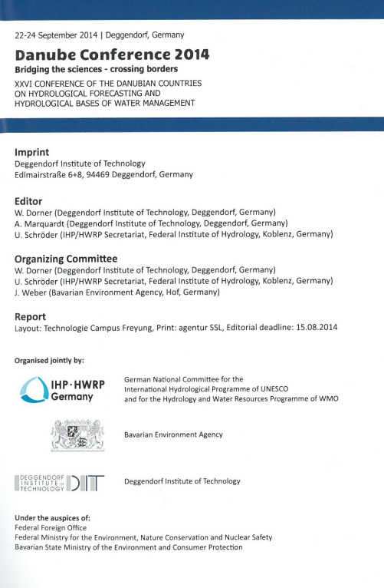
Beispiel 3

Slide 27
Beispiel 3
Aleph | RDA | Element | Erfassung
331 | 2.3.2 | Haupttitel | $a Bridging the sciences – crossing borders
335 | 2.3.4 | Titelzusatz | $a Danube Conference, 22-24 September 2014 Deggendorf, Germany, XXVI. Conference of the Danubian Countries on Hydrological Forecasting and Hydrological Bases of Water Management
359 | 2.4.2 | Verantwortlichkeits-angabe, die sich auf den Haupttitel bezieht | $a editor W. Dorner (Deggendorf Institute of Technology, Deggendorf, Germany), A. Marquardt (Deggendorf Institute of Technology, Deggendorf, Germany), U. Schröder (IHP/HWRP Secretariat, Federal Institute of Hydrology, Koblenz, Germany)_;_

Slide 28
Beispiel 3 (Forts.)
Aleph | RDA | Element | Erfassung
 | 2.4.2 | Verantwortlichkeitsangabe, die sich auf den Haupttitel bezieht | organised jointly by: IHP HWRP Germany, German National Committee for the International Hydrological Programme of UNESCO and for Hydrology and Water Resources Programme of WMO, Bavarian Environment Agency, Deggendorf Institute of Technology
064a | 7.2.1.3 | Art des Inhalts | $a Konferenzschrift
200 | 19.2.1.1.1 | Geistiger Schöpfer (hauptverantwortlich) | $e Danube conference $n 26. $d 2014 $c Deggendorf $9 GND-IDN $4 aut (Verfasser)
 | 18.5.1.3 | Beziehungskennzeichnung
204b | 19.3.1.3 | Sonstige Körperschaft, die mit einem Werk in Verbindung steht | $k Deutsches Nationalkomitee für das International Hydrological Programme der Unesco und das Hydrology and Water Resources Programme der WMO $4 orm (Veranstalter) $9 GND-IDN
 | 18.5.1.3 | Beziehungskennzeichnung

Slide 29
Beispiel 3 (Forts.)
Aleph | RDA | Element | Erfassung
100b | 20.2 | Mitwirkender | $p Dorner, Wolfgang $4 edt (Herausgeber) $9 GND-IDN
 | 18.5.13 | Beziehungskennzeichnung
104b | 20.2 | Mitwirkender | $p Marquardt, Anna $4 edt (Herausgeber) $9 GND-IDN
 | 18.5.1.3 | Beziehungskennzeichnung
108b | 20.2 | Mitwirkender | $p Schröder, Ulrich $4 edt (Herausgeber) $9 GND-IDN
 | 18.5.1.3 | Beziehungskennzeichnung

Slide 30



Beispiel 4
Umschlag
Titelseite

Slide 31
Beispiel 4
Aleph | RDA | Element | Erfassung
331 | 2.3.2 | Haupttitel | $a Fachtagung “Thermoplastische Faserverbundkunststoffe” inklusive Abschlussveranstaltung des BMBF-Projekts “Twin-O-Sheet”, 5.–6. November 2014, Erlangen
359 | 2.4.2 | Verantwortlichkeits-angabe, die sich auf den Haupttitel bezieht | $a Gefördert vom Bundesministerium für Bildung und Forschung_;_ betreut vom PTKA, Projektträger Karlsruhe, Karlsruher Institut für Technologie_;_ FAU, Friedrich-Alexander-Universität Erlangen-Nürnberg, Lehrstuhl für Kunststofftechnik_;_ Prof. Dr.-Ing. D. Drummer, Dr.-Ing. L. Hoffmann, Dipl.-Ing. C. Gröschel
 | 2.4.2 | Verantwortlichkeits-angabe, die sich auf den Haupttitel bezieht
 | 2.4.2 | Verantwortlichkeits-angabe, die sich auf den Haupttitel bezieht
 | 2.4.2 | Verantwortlichkeits-angabe, die sich auf den Haupttitel bezieht

Slide 32
Beispiel 4 (Forts.)
Aleph | RDA | Element | Erfassung
064a | 7.2.1.3 | Art des Inhalts | $a Konferenzschrift
200 | 19.2.1.1.1 | Geistiger Schöpfer (hauptverantwortlich) | $e Fachtagung “Thermoplastische Faserverbundkunststoffe” $d 2014 $c Erlangen $9 GND-IDN $4 aut (Verfasser)
 | 18.5.1.3 | Beziehungskennzeichnung
204a | 19.2.1.1.1 | Weiterer geistiger Schöpfer | $e Abschlussveranstaltung des BMBF-Projekts „Twin-O-Sheet“ $d 2014 $c Erlangen $9 GND-IDN $4 aut (Verfasser)
 | 18.5.1.3 | Beziehungskennzeichnung
208b | 19.3.1.3 | Sonstige Körperschaft, die mit einem Werk in Verbindung steht | $k Universität Erlangen-Nürnberg $b Lehrstuhl für Kunststofftechnik $4 orm (Veranstalter) $9 GND-IDN
 | 18.5.1.3 | Beziehungskennzeichnung

Slide 33
Beispiel 4 (Forts.)
Aleph | RDA | Element | Erfassung
100b | 20.2 | Mitwirkender | $p Drummer, Dietmar $4 edt (Herausgeber) $9 GND-IDN
 | 18.5.13 | Beziehungskennzeichnung
104b | 20.2 | Mitwirkender | $p Hoffmann, Leo $4 edt (Herausgeber) $9 GND-IDN
 | 18.5.1.3 | Beziehungskennzeichnung
108b | 20.2 | Mitwirkender | $p Gröschel, Christian $4 edt (Herausgeber) $9 GND-IDN
 | 18.5.1.3 | Beziehungskennzeichnung

Slide 34

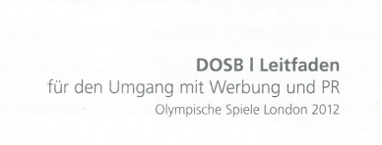
Beispiel 5

Slide 35
Beispiel 5
Aleph | RDA | Element | Erfassung
331 | 2.3.2 | Haupttitel | $a DOSB-Leitfaden für den Umgang mit Werbung und PR
335 | 2.3.4 | Titelzusatz | $a Olympische Spiele London 2012
359 | 2.4.2 | Verantwortlichkeitsan-gabe, die sich auf den Haupttitel bezieht | $a Deutscher Olympischer Sportbund
200 | 19.2.1.1.1 | Geistiger Schöpfer | $k Deutscher Olympischer Sportbund $9 GND-IDN $4 aut (Verfasser)
 | 18.5.1.3 | Beziehungskennzeichnung

Slide 36
Beispiel 6
Diagnose und Therapie degenerativer, neoplastischer und immunologischer Entgleisungen
59. Jahreskongress der Deutschen Gesellschaft für Kleintiermedizin, Estrel Convention Center, Berlin, 6. bis 10. November
Referatezusammenfassungen

Slide 37
Beispiel 6
Aleph | RDA | Element | Erfassung
331 | 2.3.2 | Haupttitel | $a Diagnose und Therapie degenerativer, neoplastischer und immunologischer Entgleisungen
335 | 2.3.4 | Titelzusatz | $a 59. Jahreskongress der Deutschen Gesellschaft für Kleintiermedizin, Estrel Convention Center Berlin, 6. bis 10. November 2013 Referatezusammenfassungen
064a | 7.2.1.3 | Art des Inhalts | $a Konferenzschrift
200 | 19.2.1.1.1 | Geistiger Schöpfer (hauptverantwortlich) | $e Deutsche Gesellschaft für Kleintiermedizin $b Jahreskongress $n 59. $d 2013 $c Berlin $9 GND-IDN $4 aut (Verfasser)
 | 18.5.1.3 | Beziehungskennzeichnung

